Slide 1
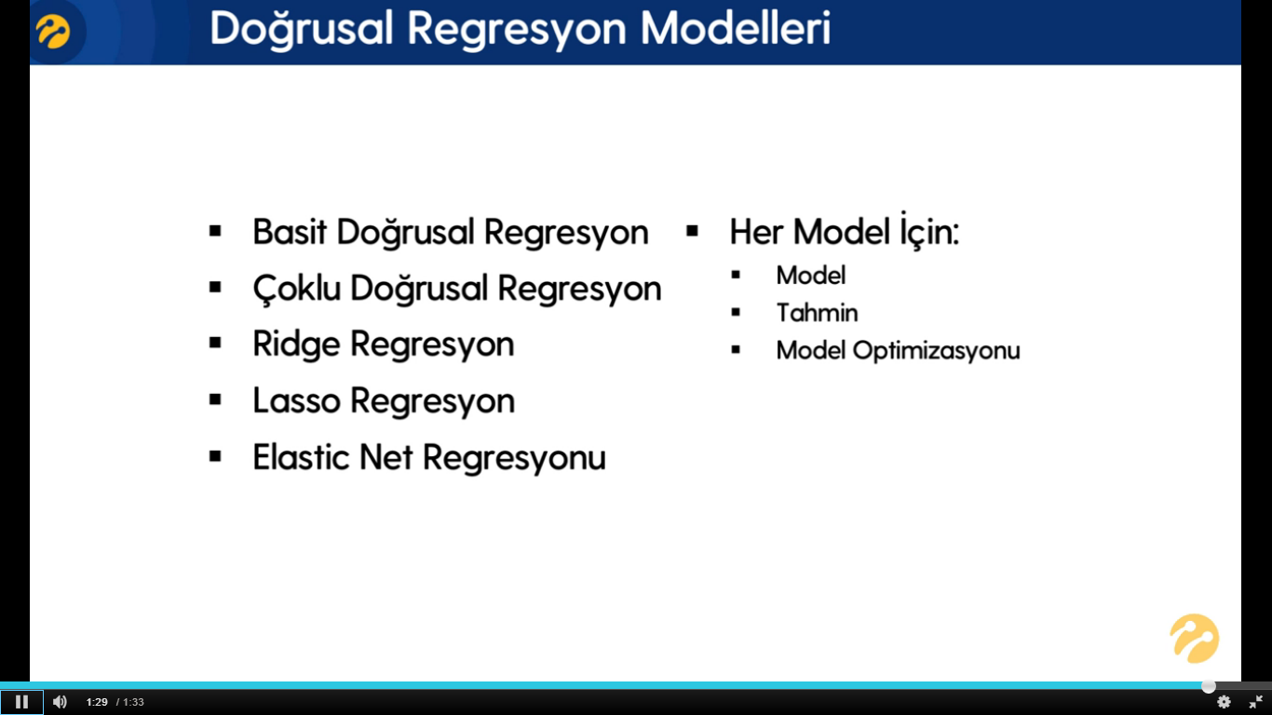

Slide 2
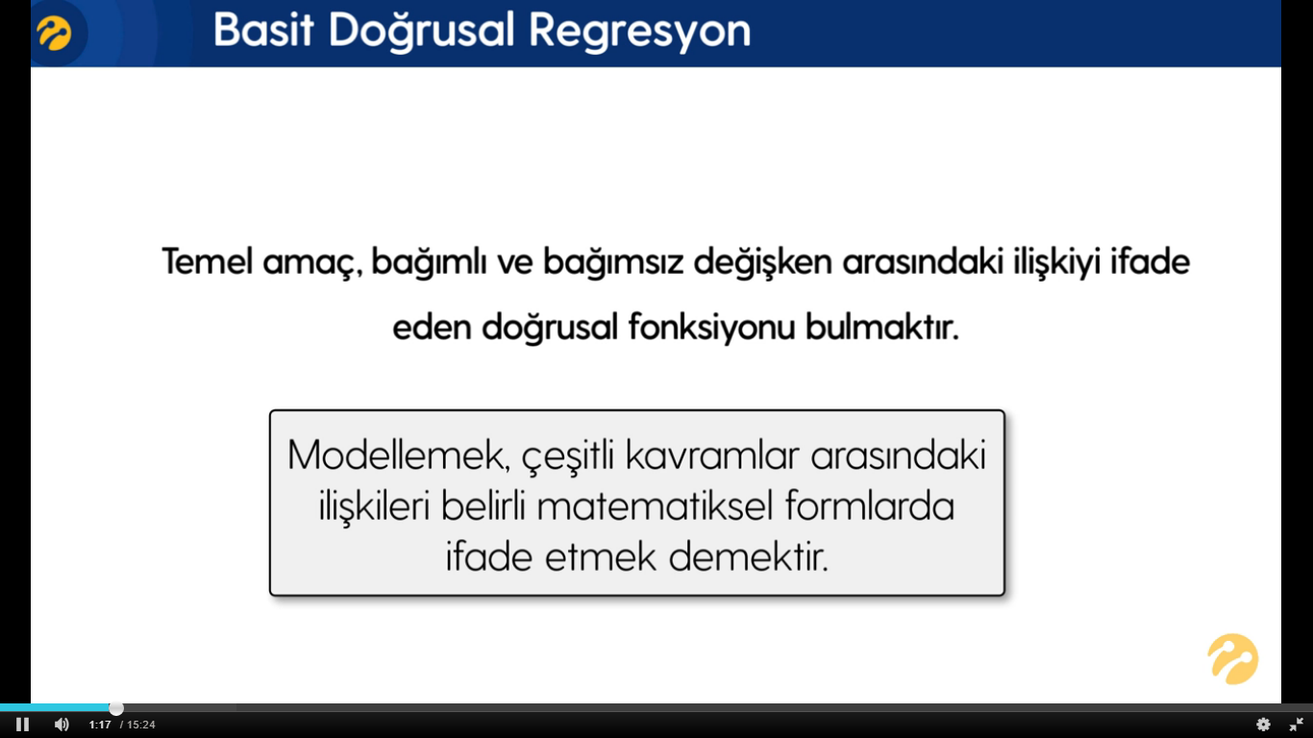
Basit demek tek değişkenli demektir. Bir tane bağımsız değişken bir tane de bağımlı değişken bulunmaktadır.
Basit doğrusal regresyon ve çoklu doğrusal regresyon makine öğrenmesinin girişidir.
Amacımız değişkenler arasındaki ilişkiyi modellemektir.

Slide 3
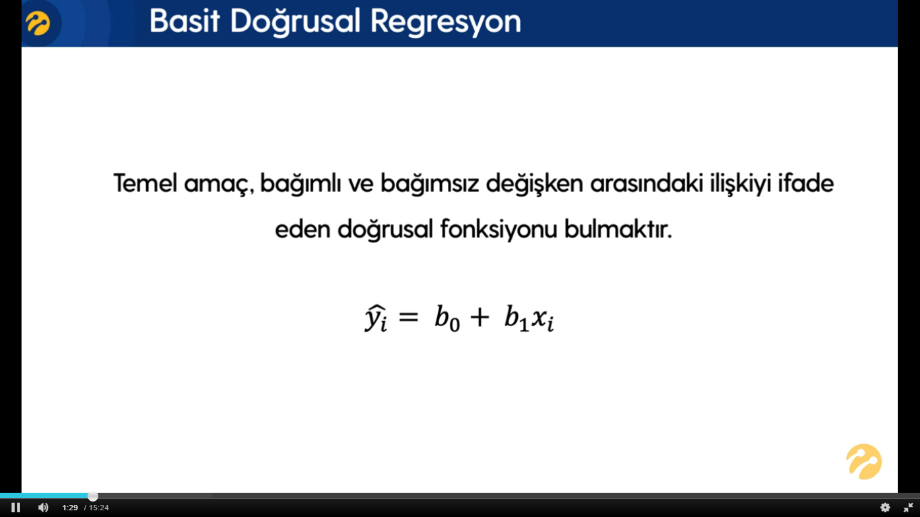
Basit doğrusal regresyon modellemesi yaptığımızda en son elde edeceğimiz şey aşağıdaki fonksiyondur.
Xi → Bağımsız değişkendir. b0 ve b1 → Veriseti içinden bulmamız gereken parametrelerdir, katsayılardır.
yi şapka → Tahmin edilen değerleri ifade ediyor.
Bu fonksiyonunun zeka dediğimiz kısmı b0 ve b1 katsayılarıdır. Bunları verisetinin içerisinden çeşitli yöntemlerle öğrenmeye çalışacağız.

Slide 4
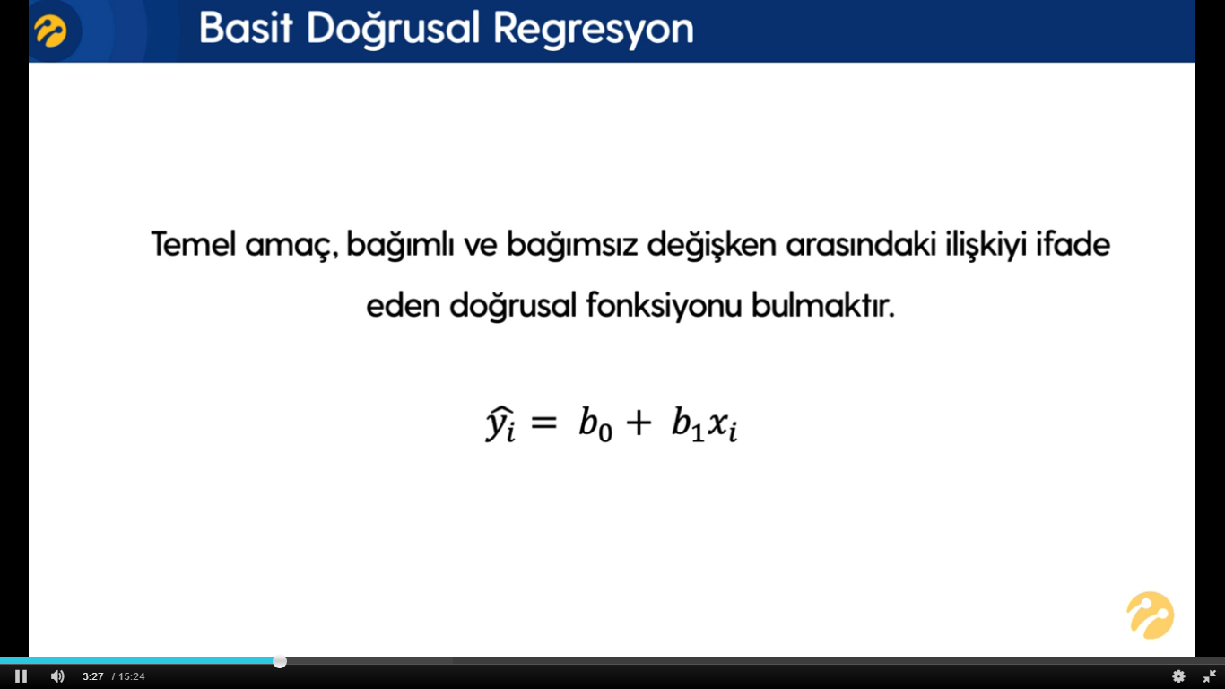
Örneğin evin metrekaresine göre fiyatını öğrenmeye çalışacağız. 1000 m2 ise xi 1000 olacak, bulunan b1 ile çarpılıp ve yine bulunan b0 ile toplanarak tahmini fiyat bulunacak.
Buradaki b1 ve b0 değerleri sabit kalacak. Burada öylebir b0 ve b1 bulmalıyız ki tahmin işlemlerimiz minimum hata ile gerçekleşsin.

Slide 5
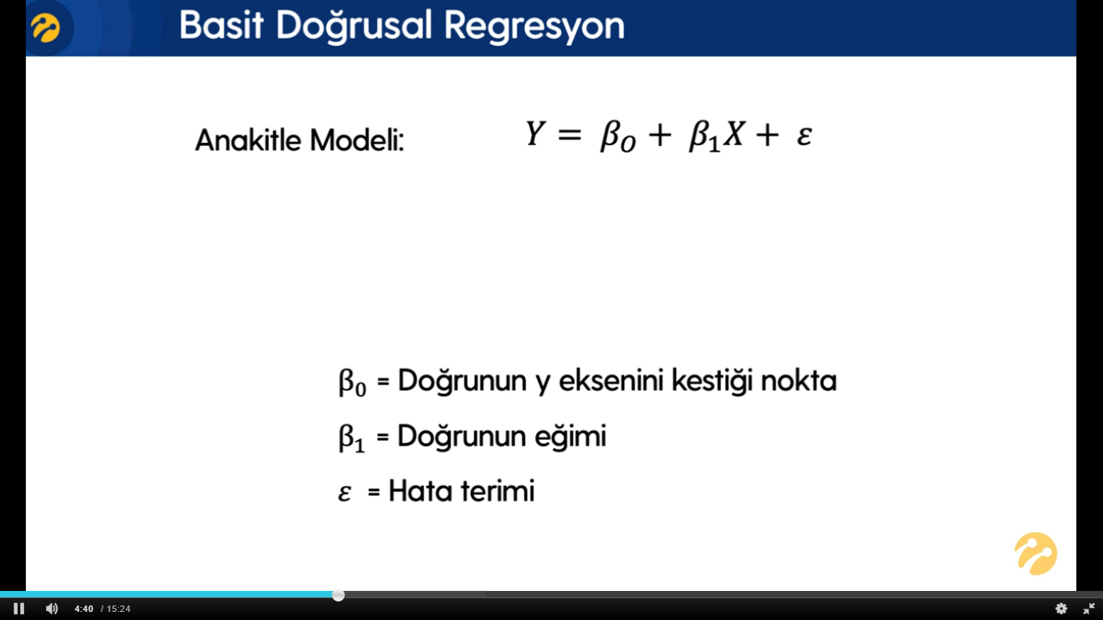
Modelin açıklaması:
Ev fiyatları ile m2 leri arasında
varsayımsal doğrusal bir ilişki vardır.

Slide 6
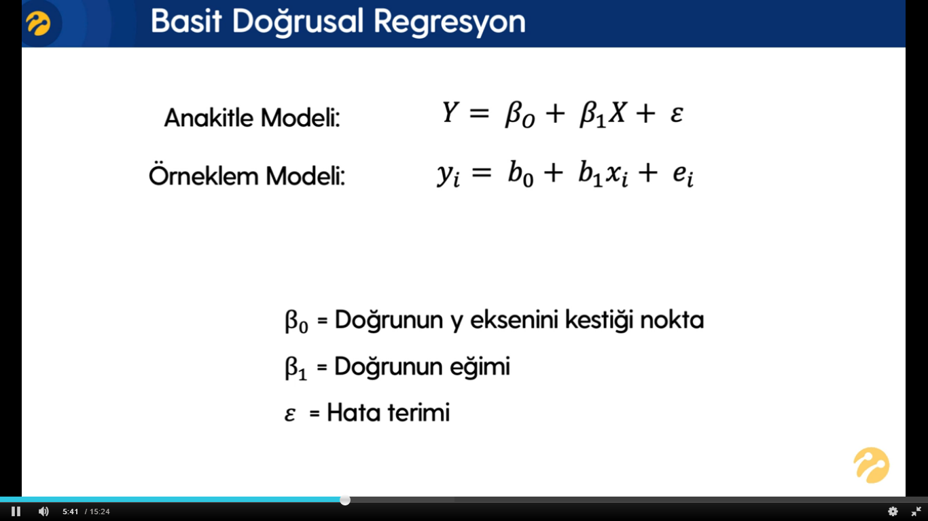
İncelemek için çekmiş olduğumuz örneği temsil eden fonksiyon örneklem modelidir.

Slide 7
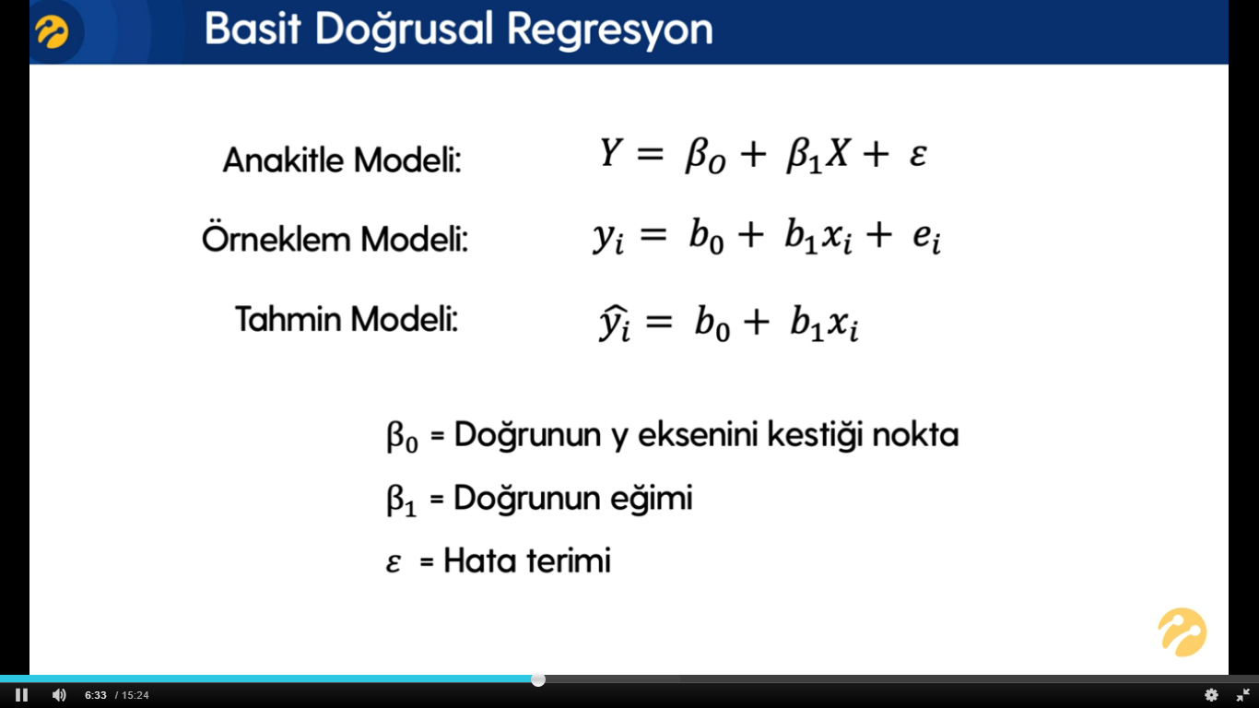

Slide 8
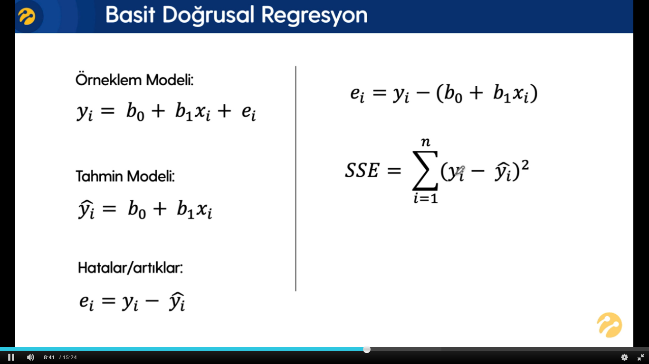
HATA KARELERİ
TOPLAMI

Slide 9
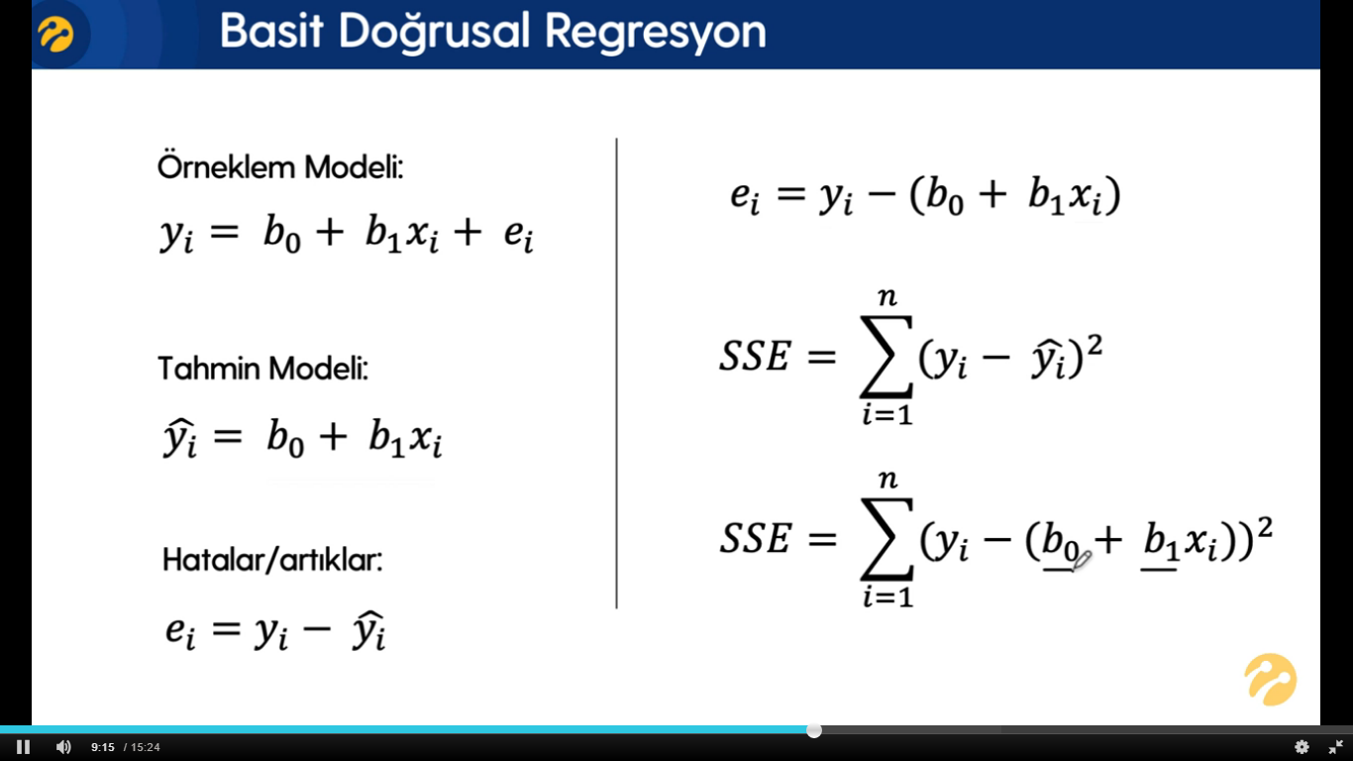

Slide 10
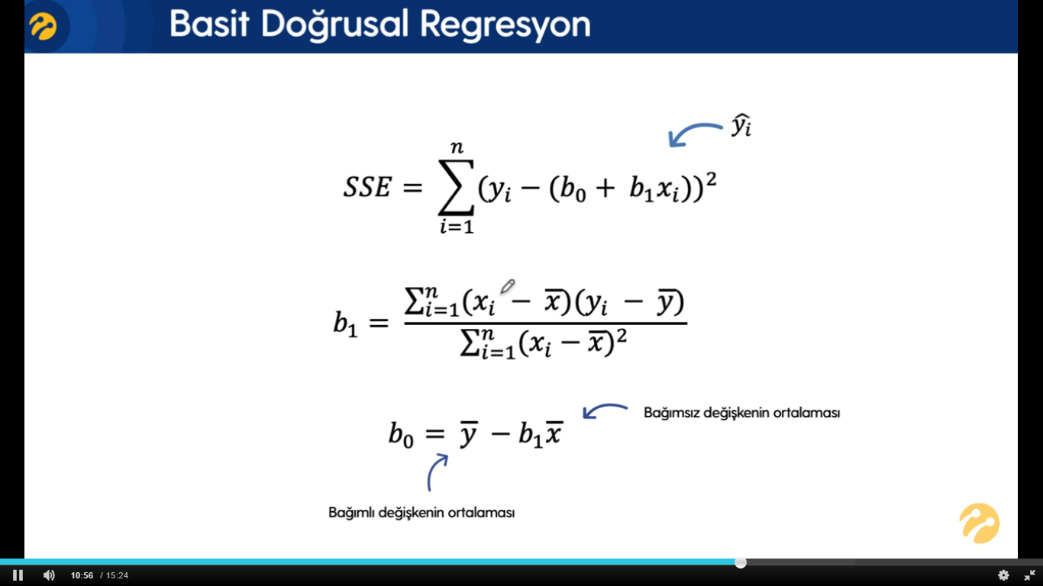
TÜREV ALMA İŞLEMİNDEN SONRA
b1 VE b0 IN FORMÜLLERİNE ERİŞİRİZ.

Slide 11
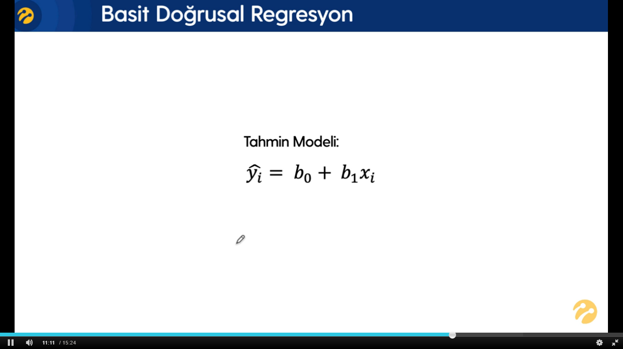
VE SONUÇTA
TAHMİN MODELİNE ULAŞIRIZ.

Slide 12
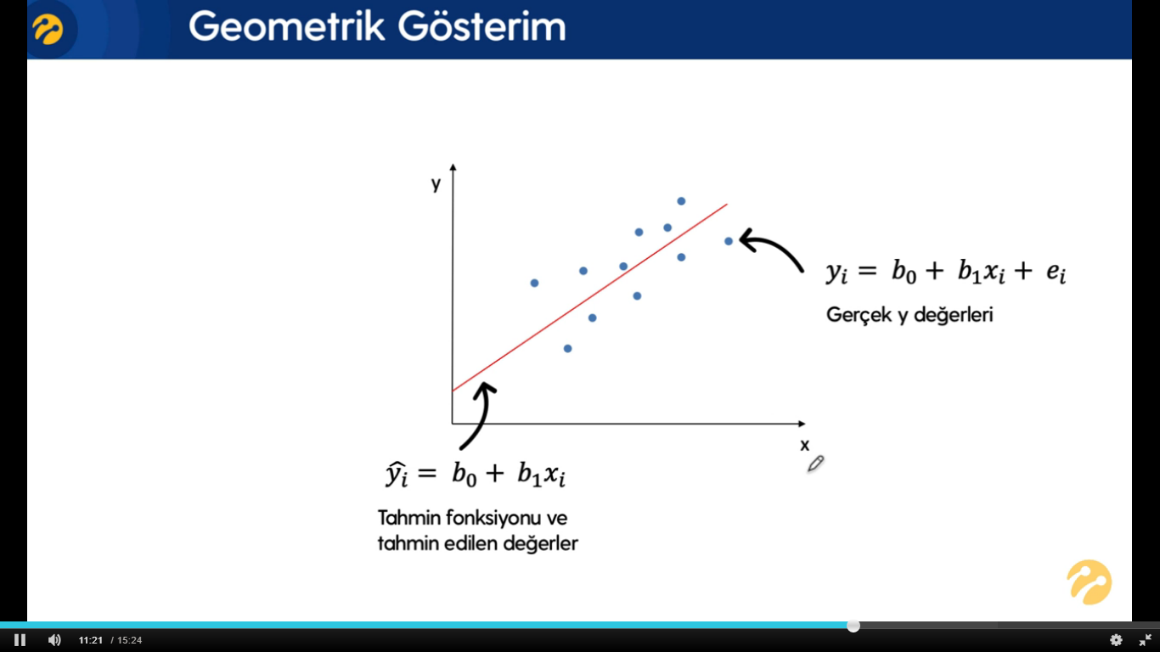

Slide 13
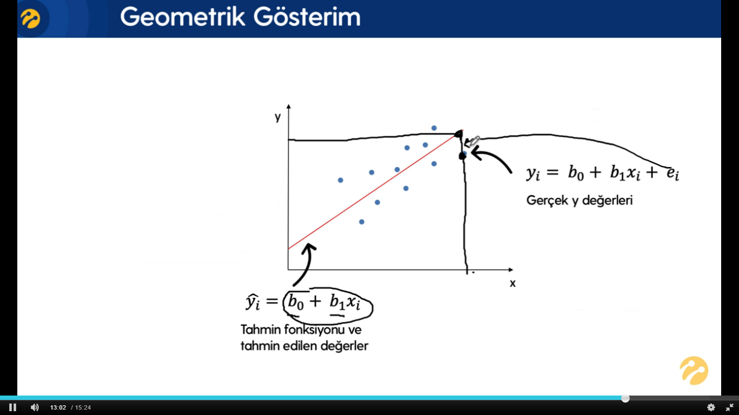

Slide 14
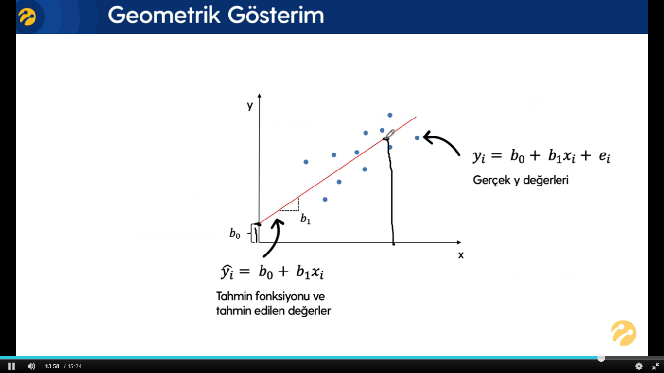

Slide 15
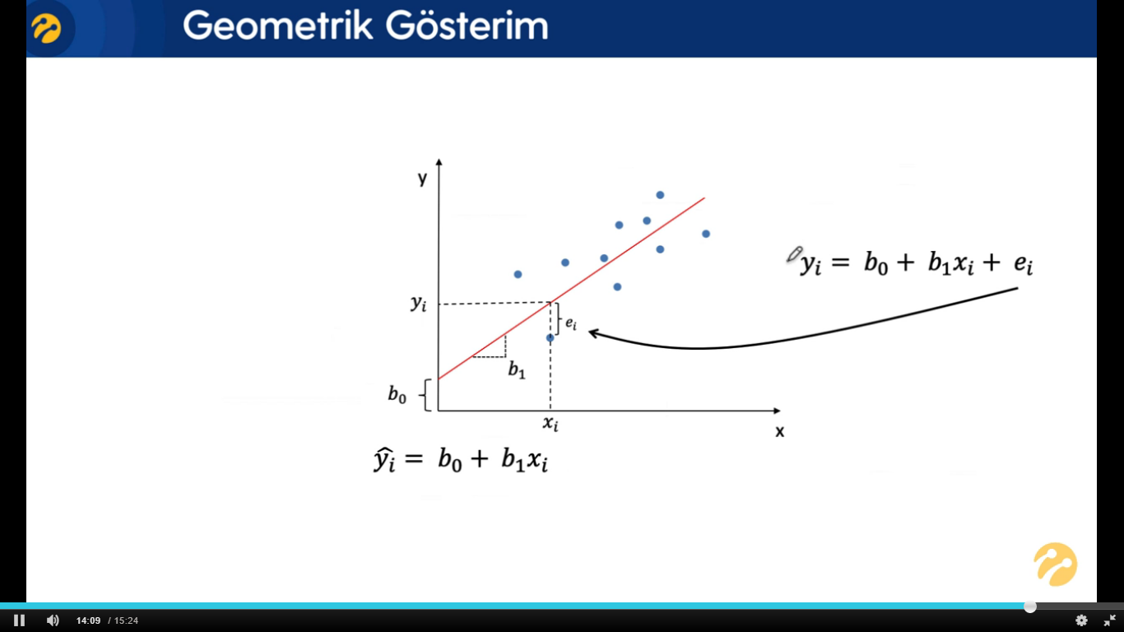

Slide 16
MODELİN KURULMASI
TAHMİN İŞLEMLERİ
ARTIKLAR VE MAKİNE ÖĞRENMESİNDEKİ ÖNEMİ
UYGULAMA

Slide 17
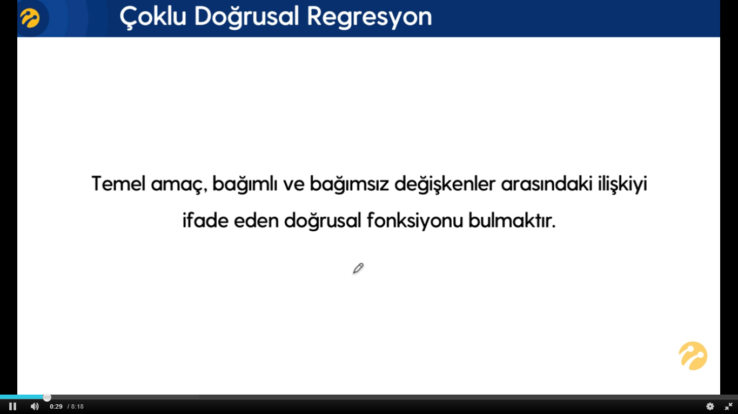
Çoklu doğrusal regresyonun iki amacı vardır :
1- Bağımlı değişkeni, etkilediği belirlenen değişkenler vasıtasıyla tahmin etmek.
2- Bağımsız değişkenlerden hangisi/hangileri bağımlı değişkeni daha çok etkilediğini tespit etmek ve aralarındaki iliş-
kiyi tahmin etmektir.

Slide 18
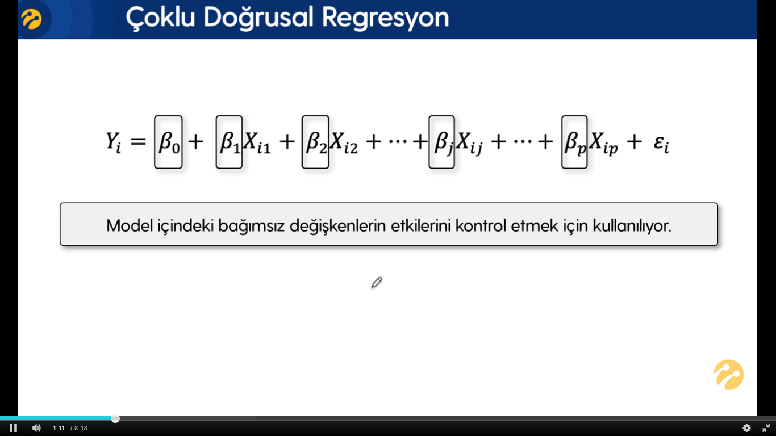
TEORİK ANA KİTLEYE İLİŞKİN DENKLEM

Slide 19
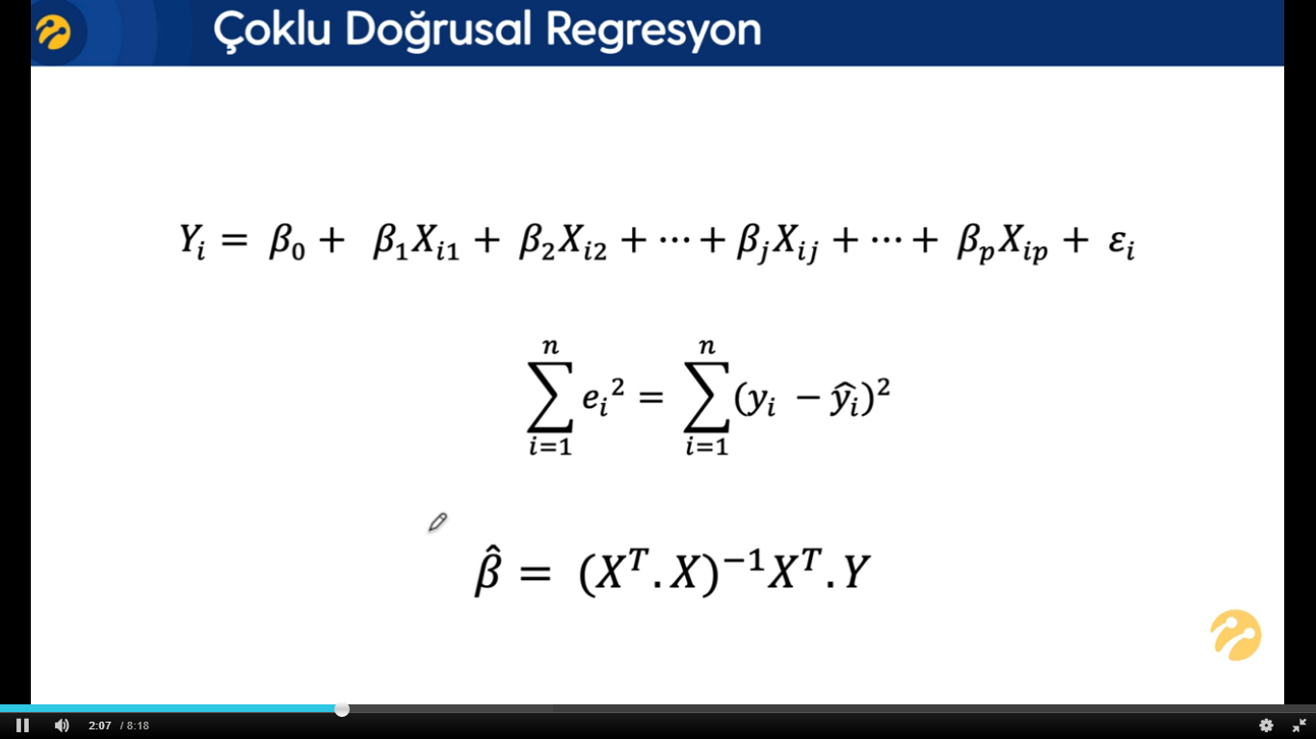
TEORİK ANA KİTLEYE İLİŞKİN DENKLEM
ÖRNEK ÜZERİNDEN ELDE EDİLEN İFADELERE GÖRE OLUŞTURULMUŞ DENKLEM
B-beta katsayılarını bulmak için
farklı yöntemler vardır.
Veri boyutu büyüdüğünde bu
(n>1000) işlem zorlaşır.
Bu durumda farklı yöntemler
kullanılır. Gradient Descent gibi
B üst şapka :
B-beta- katsayılarıdır. Array yani
VEKTÖR dür.
X : Bağımsız değişkenler – MATRİS
XT : Matrisin transpozu alınmış

Slide 20
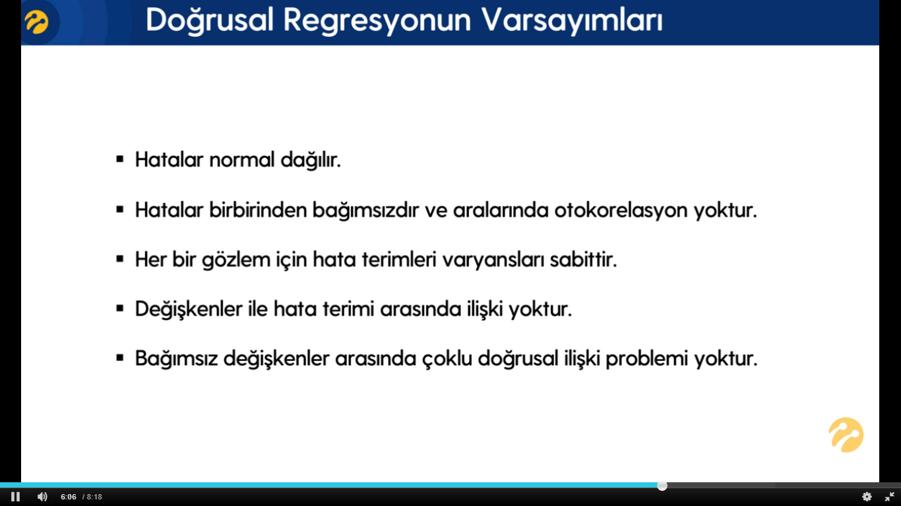

Slide 21
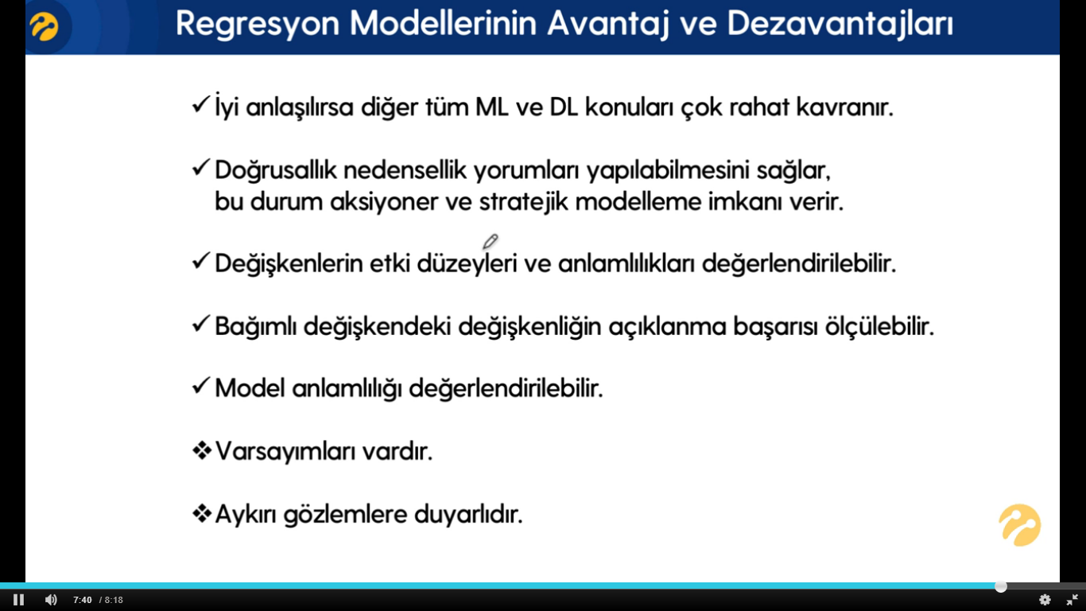

Slide 22
MODEL KURMA
TAHMİN ETME
HATA HESAPLAMA
MODEL TUNNING
UYGULAMA

Slide 23
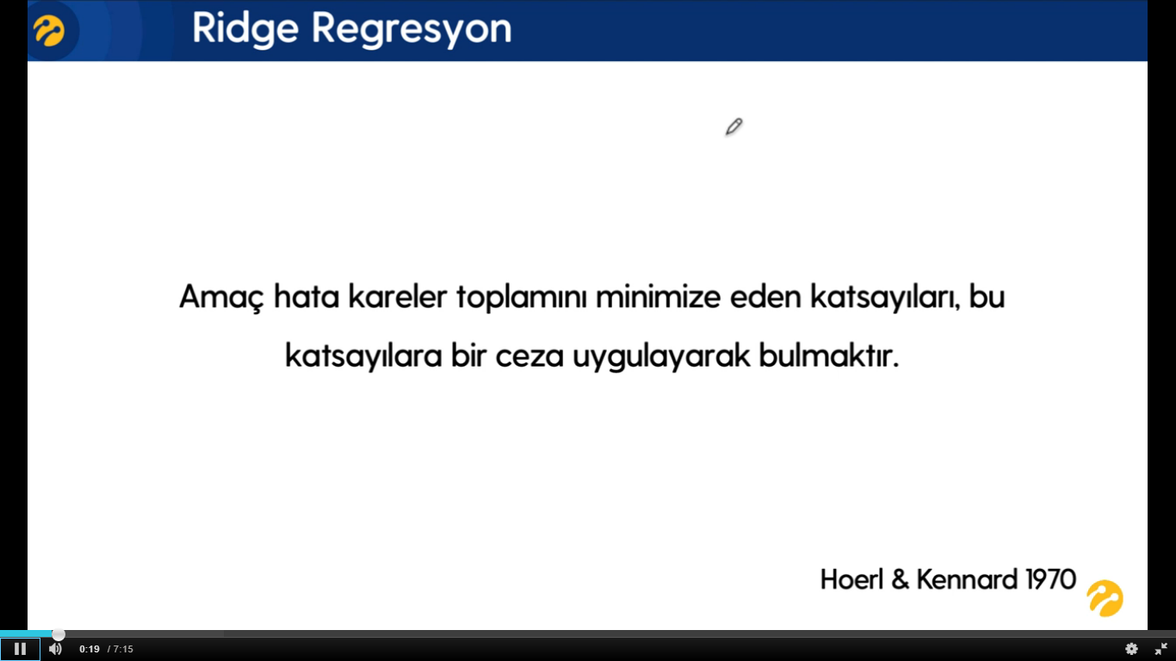

Slide 24
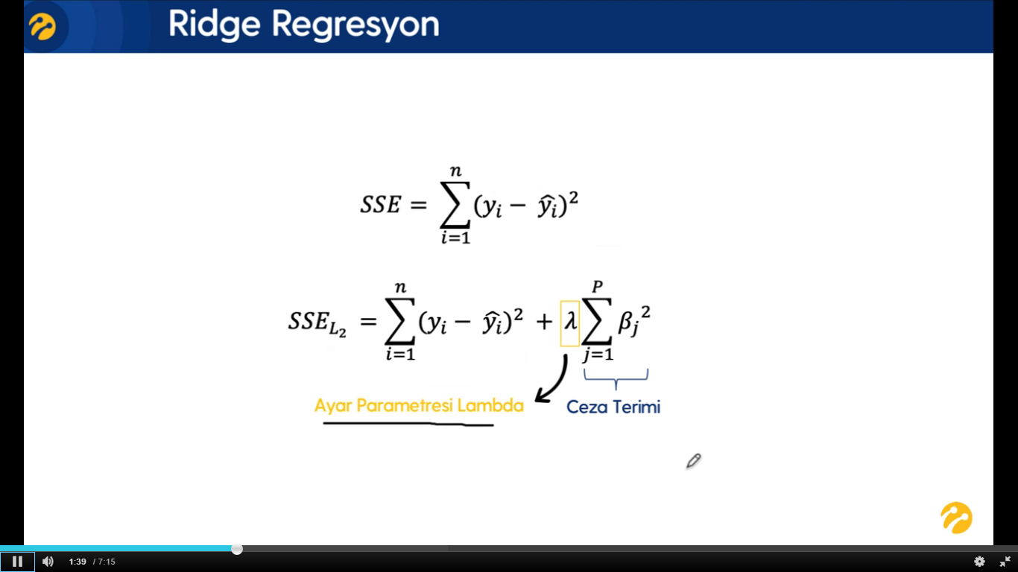
KLASİK REGRESYON DA KATSAYI HESABI -- SSE ( HTA – hata kareler toplamı )
RİDGE REGRESYON DA KATSAYI HESABI

Slide 25
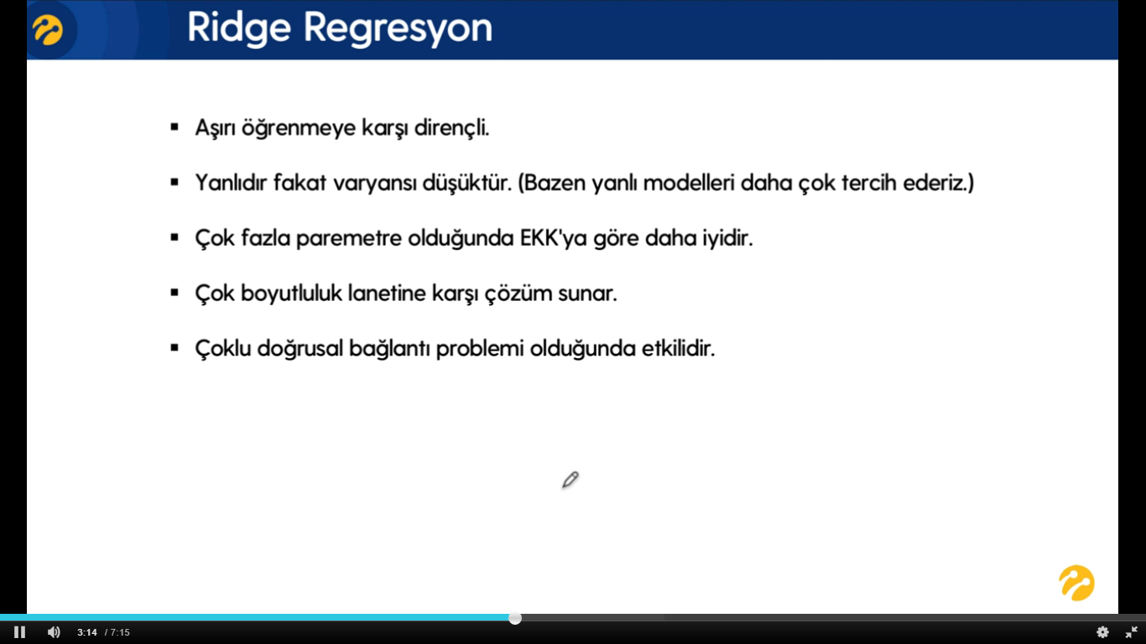
EKK Standart regresyon demektir
Çok boyutluluk laneti, değişken sayısının gözlem sayısından fazla olmasıdır. p > n
Çoklu doğrusal bağlantı problemi, bağımsız değişkenler arasında yüksek korelasyon olması demektir. Bir değişkenin taşıdığı bilginin neredeyse aynısını bir başka değişkeninde taşımasıdır. Bunu bulmak için değişkenler arasındaki korelasyona bakılır. Yüzde 90 korelasyon varsa bu çok büyük ihtimalle çoklu doğrusal bağlantı problemine sebep olacaktır.

Slide 26
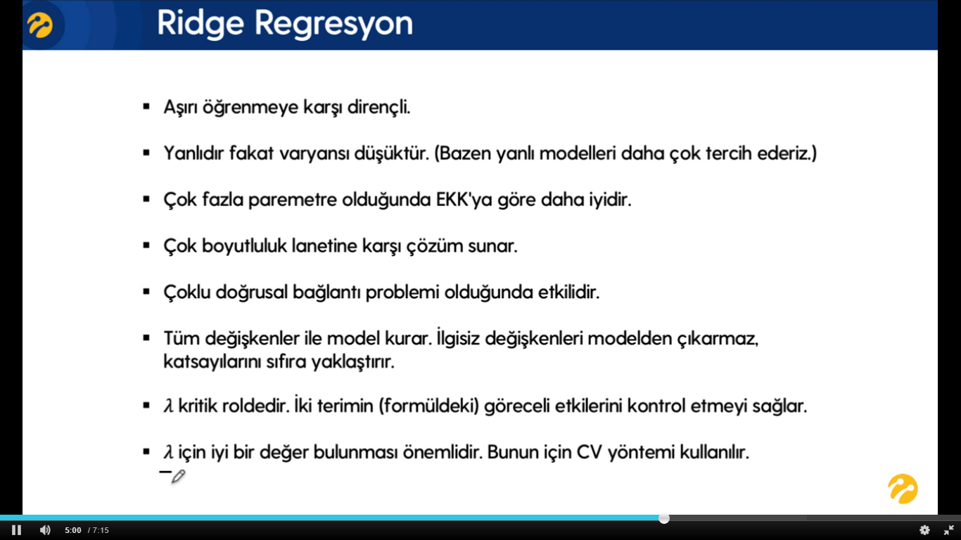
Lambda ridge resresyonun optimize edilmesi gereken parametresidir.
CV: Cross Validation

Slide 27
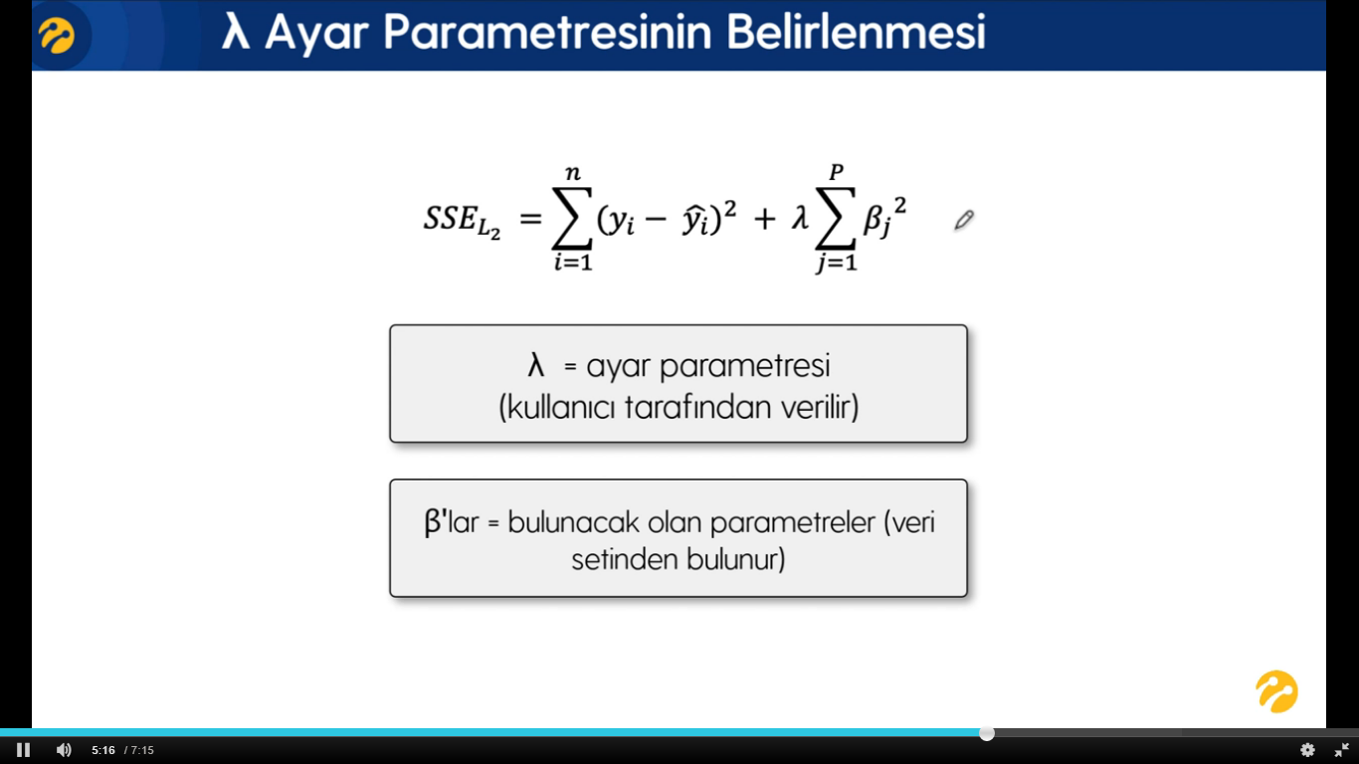

Slide 28
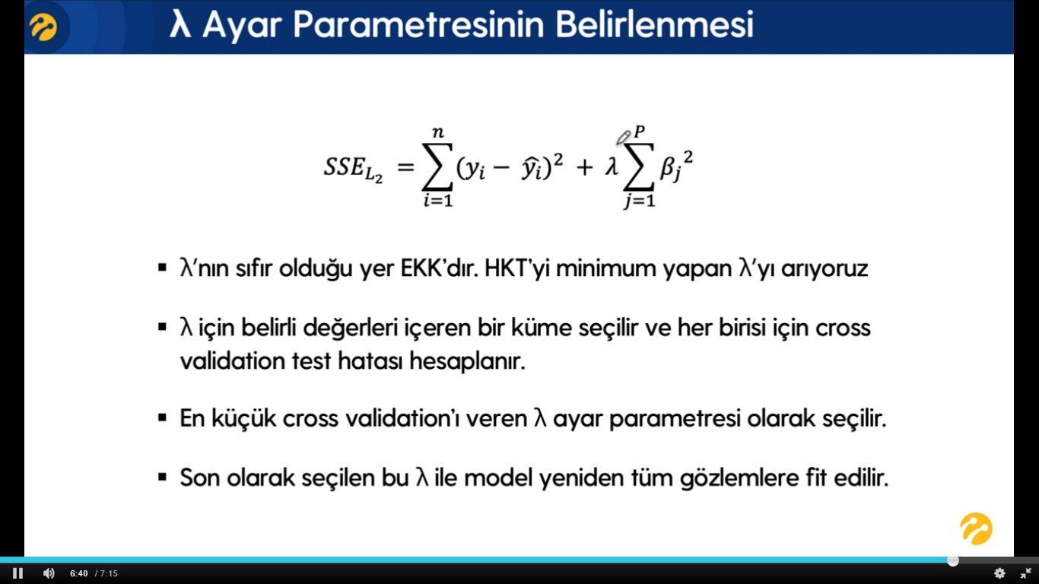

Slide 29
MODEL KURMA
FARKLI LAMDA DEĞERLERİNE GÖRE KATSAYILARI GÖZLEMLEME
TAHMİN ETME
MODEL TUNNING – DIŞARDAN VERİLEN PARAMETRENİN BULUNMASI
Uygulama da.

Slide 30
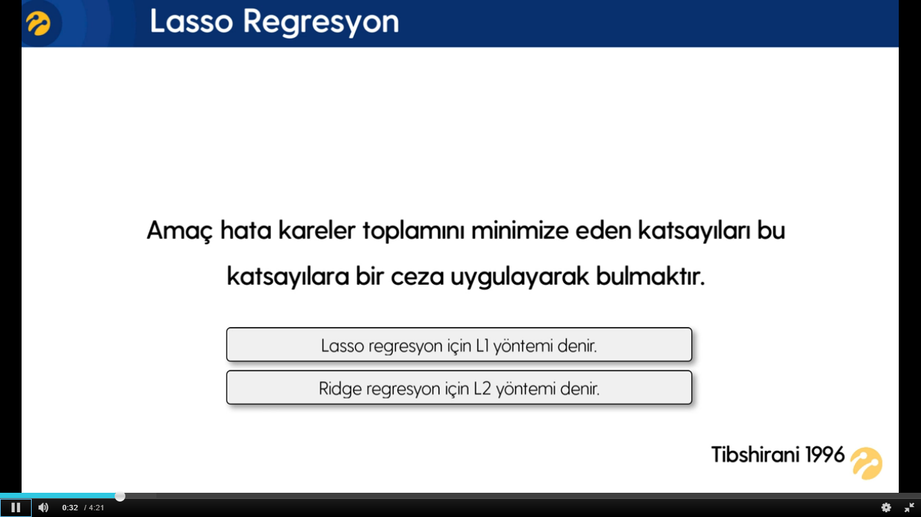

Slide 31
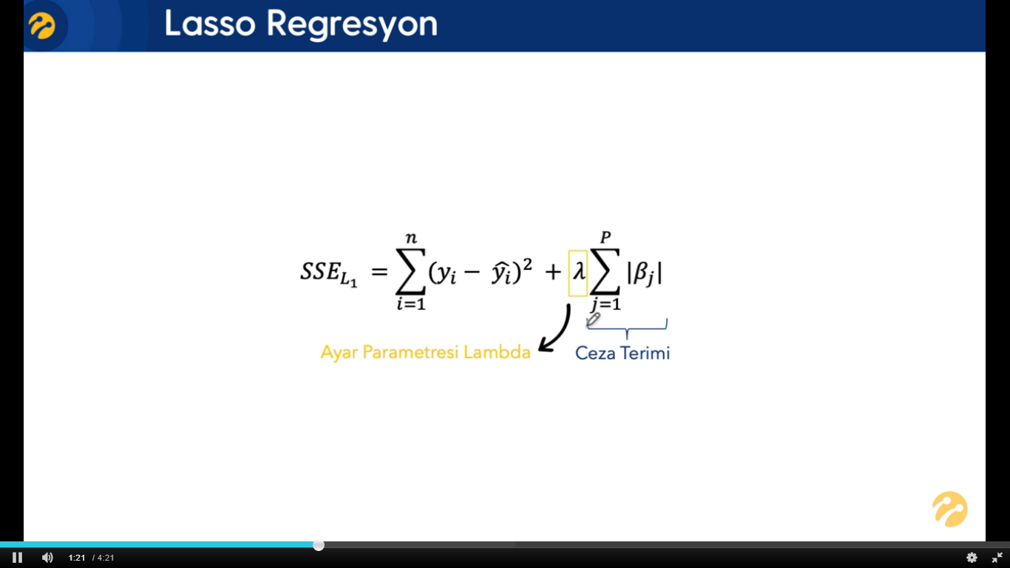

Slide 32
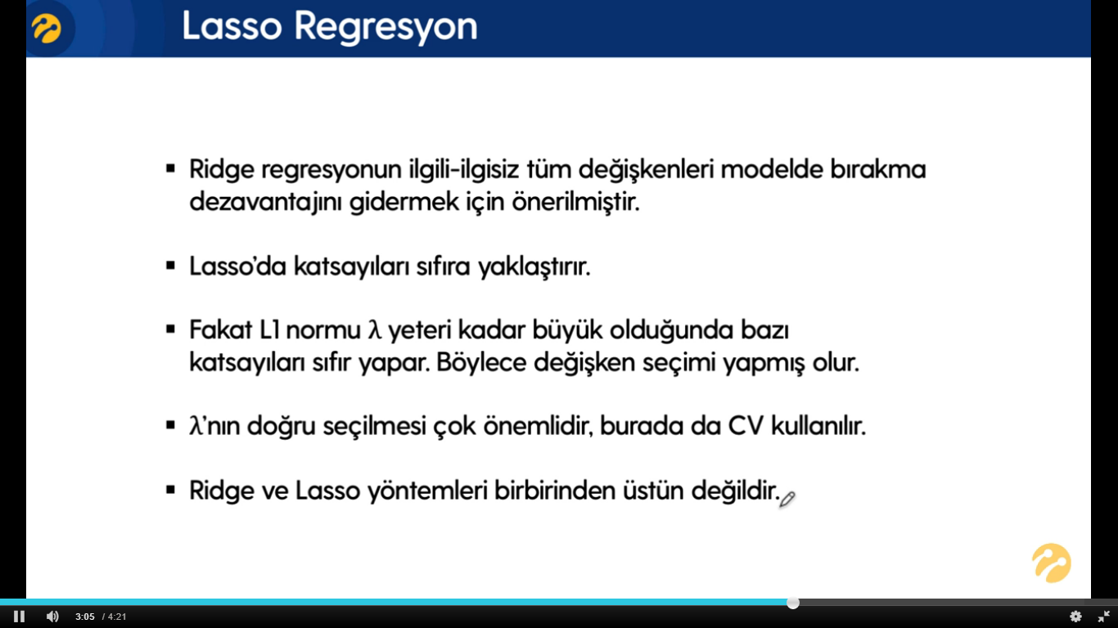

Slide 33
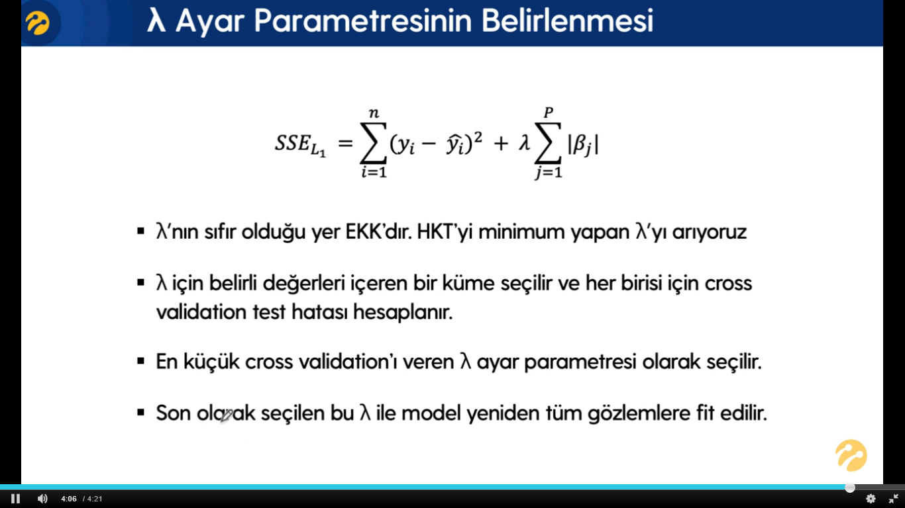

Slide 34
MODEL KURMA
FARKLI LAMDA DEĞERLERİNE GÖRE KATSAYILARI GÖZLEMLEME
TAHMİN ETME
MODEL TUNNING – DIŞARDAN VERİLEN PARAMETRENİN BULUNMASI
Uygulama da.

Slide 35
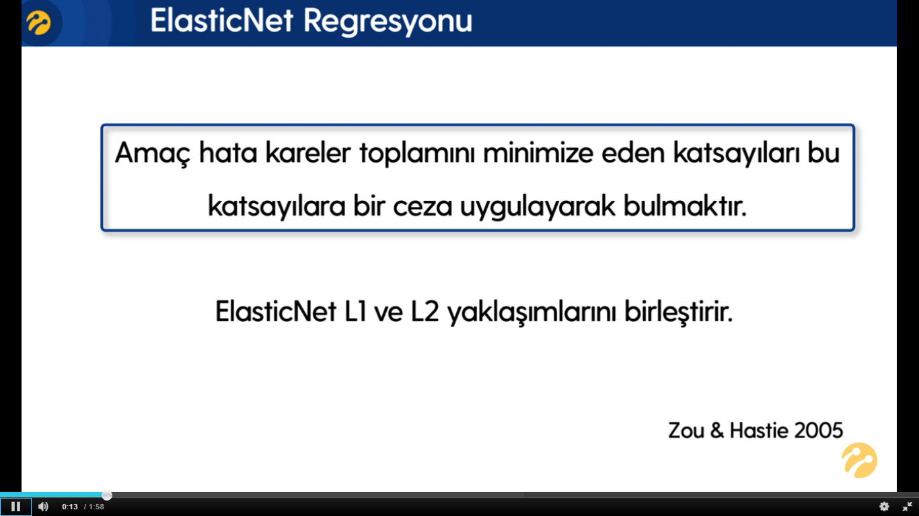

Slide 36
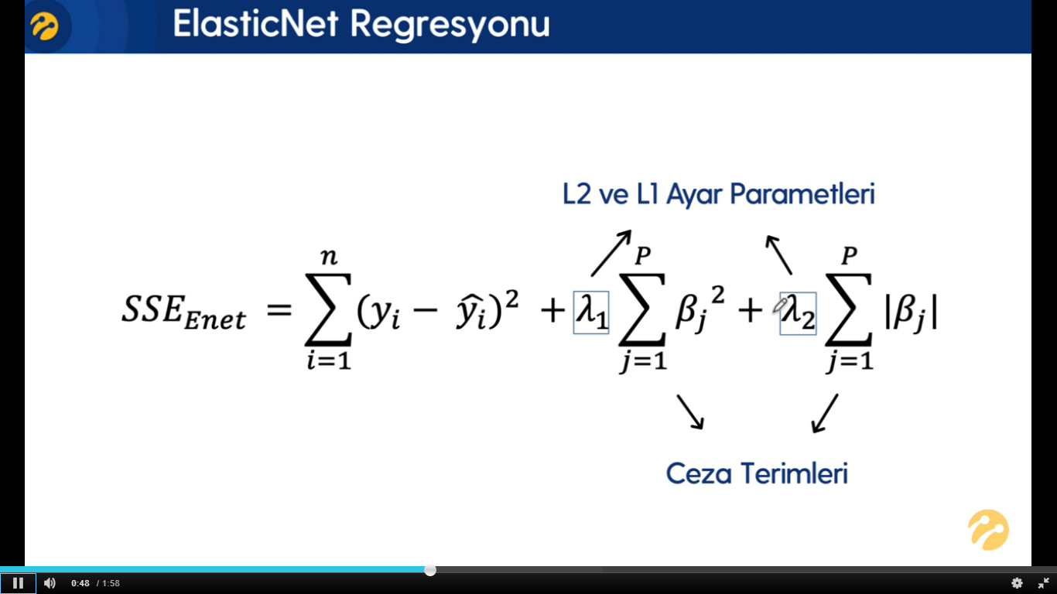
ElasticNet daha etkin bir düzgünleştirme işlemi yapar.
Yani Ridge tarzı cezalandırma,
Lasso tarzı değişken seçimi yapar
-- Çoklu doğrusal bağlantı problemi
-- Çok boyut laneti
-- Aşırı öğrenme
problemlerine karşın dayanıklıdır, daha dirençlidir.
Lambda1 ve lambda 2 sonuçta tek bir alpha değerine dönüştürülür.

Slide 37
UYGULAMA
SON

